Slide 1
Logo, Název, Slogan

Slide 2
Název
ČR – Bezpečný krok
Svět – Sheltered step

Slide 3
Slogan
Váš krok k bezpečnému domovu.
Your step to a safe shelter.

Slide 4
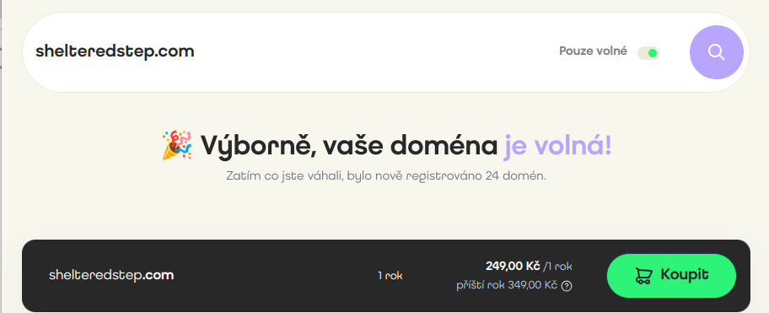


Slide 5

Logo

Slide 6
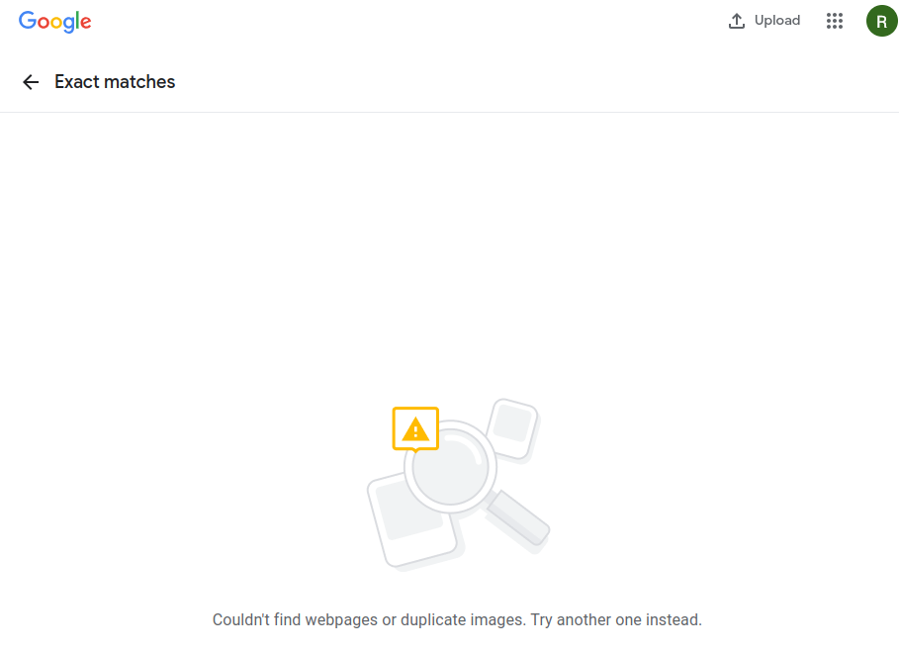

Slide 7
Domény
www.bezpecnykrok.cz
www.krokbezpeci.cz
www.shelteredstep.com

